Slide 1
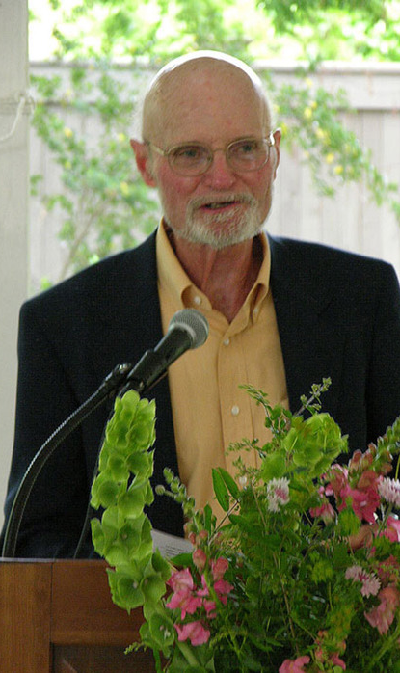
Джон Сіммонс Барт
Життя та творчість письменника

Slide 2
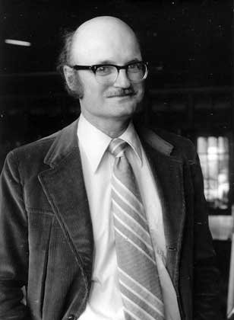
Народився 27 травня 1930, Кембридж, штат Меріленд - видатний метр американського постмодернізму.

Slide 3
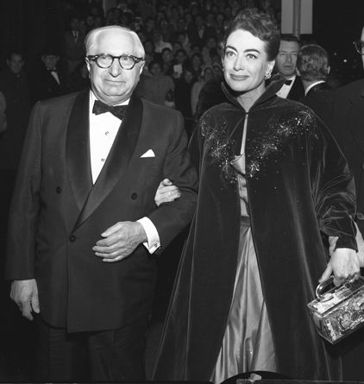
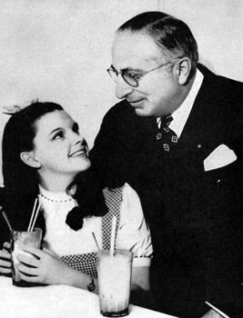
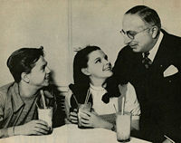
У родині було троє дітей: старший брат Білл і сестра-близнюк Джона Барта Джилл.

Slide 4
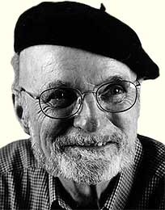
«На краще чи на гірше, — пояснював Барт потім в одному з інтерв'ю, — моя кар'єра романіста склалася як аранжувальника. Моїй уяві найкомфортніше в старих літературних умовах: чи то в епістолярному романі, чи у класичному міфі є, так би мовити, мелодія, яку я переоркестровую для власної мети».

Slide 5
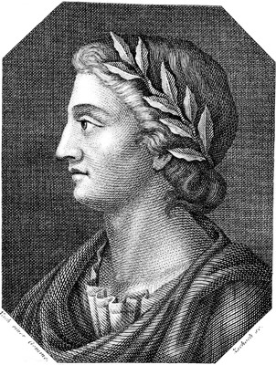
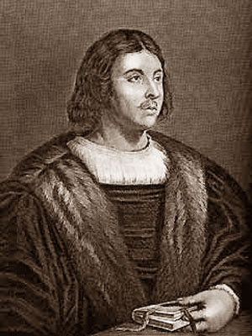
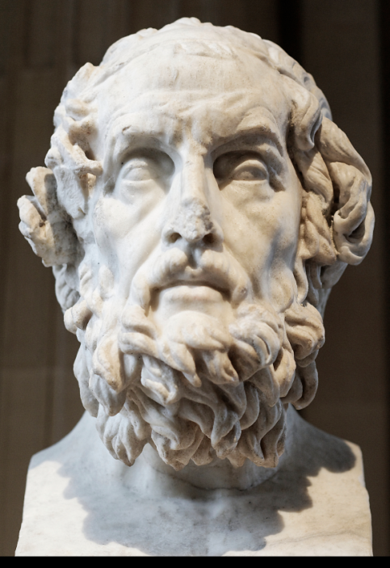

Улюблені вчителі
Вергілій
Дж. Боккаччо
Шахерезада
Гомер

Slide 6


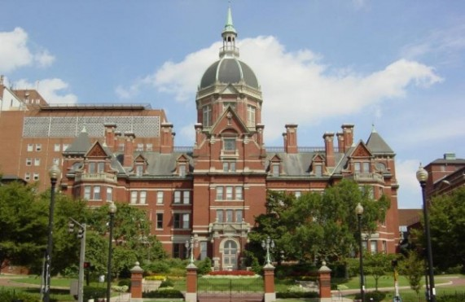

Навчання
Університет Джонса Гопкінса
Пенсильванський університет

Slide 7

Народження під сузір'ям Близнюків
«Декілька причин, чому я розповідаю історії так, як я їх розповідаю, аніж інші історії, написані по-іншому» (1982)

Slide 8
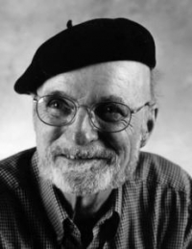
«Глибоко всередині я залишаюся аранжувальником, чиє найбільше літературне задоволення полягає у тому, щоб знайти прийнятну мелодію — стару наративну поему, класичний міф, заяложену літературну умовність, частину мого досвіду, серію літературних оглядів у „Нью-Йорк Таймс“ — і, імпровізуючи подібно до джазмена в її межах, переоркеструвати цю мелодію для моїх теперішніх цілей».

Slide 9
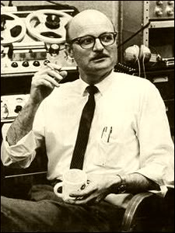
Розповідати історії – означає жити

Slide 10

Творчість

Slide 11
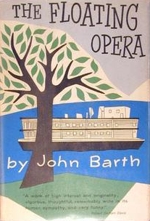
“Плавуча опера”
За допомогою цієї книги «увів у кадр абсурд», зробивши його «живою, безпосередньою, повсякденною реальністю».

Slide 12

“Кінець шляху”
Головна тема – протистояння людини і системи, яке випробовується на різних рівнях.

Slide 13
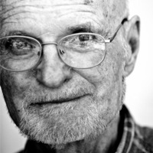
«Якщо ви романіст с розвиненим темпераментом, — жартує Барт, — то все, чого ви потребуєте, — це знову винайти світ. Бог виявився не дуже поганим романістом, за винятком хіба що того, що він був реалістом».

Slide 14

Комічна епопея «Продавець дурману»
Сатира, в якій описано закони, уряд, суди, конституцію країни; а також будівлі, свята, веселощі і розваги, і гумор п'яниць — мешканців Америки, в бурлескних віршах Ебенейзера Кука, джентльмена.

Slide 15

«Козеня Джайлс»
«Гадаю, що власне таким твором, „грайливою Біблією“, стане мій новий роман „Козеня Джайлс“

Slide 16

Збірка новел «Загублений у кімнаті сміху»
„Я певен, — писав Барт, — що ідеальний письменник-постмодерніст не копіює і не відкидає своїх батьків з двадцятого століття і своїх дідів з дев'ятнадцятого“.

Slide 17

Триптих „Химера“
Варіювання стародавніх міфів (про Шахерезаду, Персея і Беллерофонта), де автор звертається до першооснов, до самих витоків мислення.

Slide 18

Роман «Остання подорож Якогось Моряка»
Гра визначає надзавдання роману: передати ідею неперервності культурного досвіду, його багатогранності та тяжіння сучасної культури до інтеграції».

Slide 19
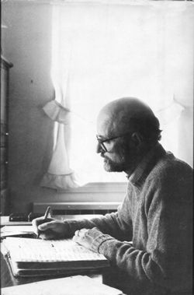
Проблема автора у творчості Джона Барта
Автор у Дж. Барта завжди зберігає функцію творця, але він поліваріантний, не зводиться до єдиної фігури, яка спостерігає ззовні за ходом дії.

Slide 20
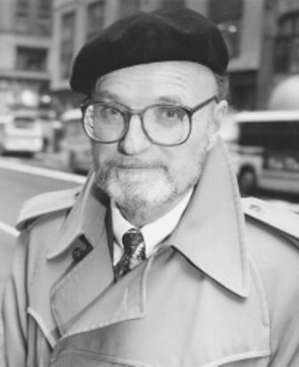
На шляху до статусу “Сучасного класика”
Останнім твором Барта на даний час є роман «Незабаром» («Coming Soon!!!»).

